Slide 1
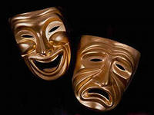
В
театре
Диониса
Д/З
п. 39 Словарь терминов
© Разработка урока
Кирюха Л.А.

Slide 2
II. Кроссворд Буква «О»
I. Главная площадь в Афинах.
2. Глиняная бочка для хранения зерна.
3. Холм в центре Афин.
4. Треугольное пространство между двумя скатами крыши и карнизом.
5. Полуоткрытое помещение, крышу которого поддерживают колонны.
 | 1 |  | О
2
3
 | 4
 |  | 5

Slide 3
I. кроссворд
м | а | р | а |  | о | н
 | п | а | р | Ф | е | н | о |  | н
 | в | е | р |  | ь
 |  | а | м |  | о | р |  | а
 |  |  |  |  | и | д |  | и | й
II. кроссворд
 | а | г | О | р | а
п | и | ф |  | с
а | к | р |  | п | о | л | ь
 | ф | р |  | н | т | о | н
 |  | п |  | р | т | и | е
Молодец!
Правильные ответы
☺

Slide 4
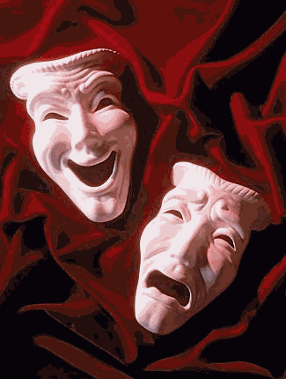
ТАМА: Древнегреческий театр
ЦЕЛЬ: Знакомство с зарождением театра (вид искусства)
Задачи:
Рассмотреть устройство театра
Выявить значение этого вида искусства для
А) общества
Б) политики
3. Найти то, что сохранилось от традиций
театра в современном искусстве.
СЛОВАРЬ: театр,
трагедия,
комедия,
орхестра,
сатир,
«Вся жизнь – игра ,
а люди в ней – актёры…»
«Театр – школа жизни»
У. Шекспир

Slide 5
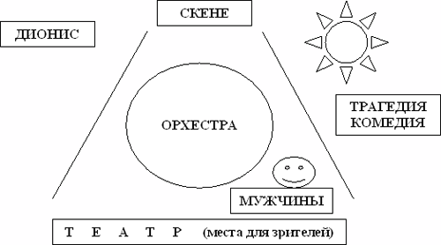
КЛАСТЕР « ТЕАТР»

Slide 6
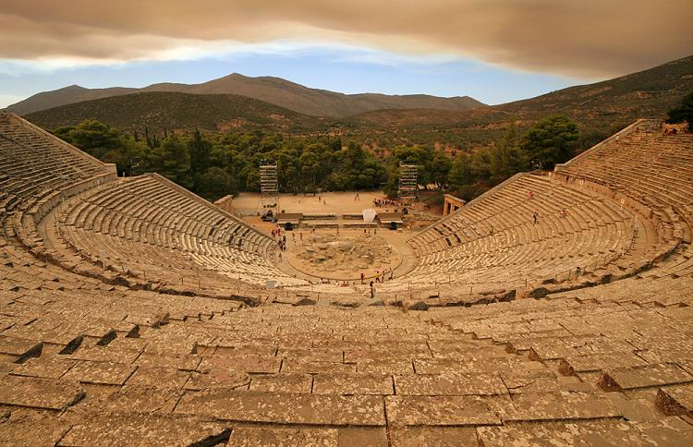

Slide 7
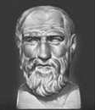
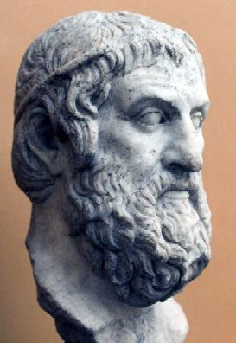
Софокл
Около 496-406 до р.х. Древнегреческий трагик,
драматург, один из трех самых известных трагических поэтов классической античности.
Аристофан
Величайший драматический писатель Греции и древнего мира, сын Филиппа; родился около 444г. до р.х. умер между 387 — 380 гг. в Афинах

Slide 8
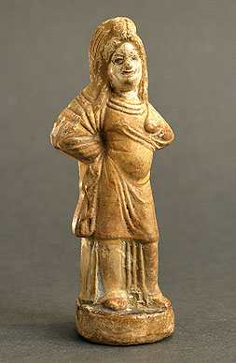
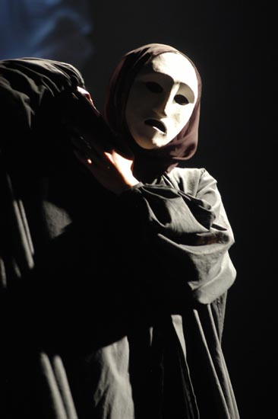
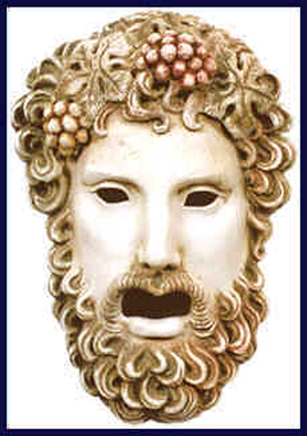
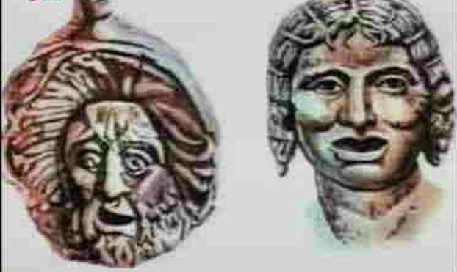
Комический актер в женской роли
IV ст. до р.х. Аттика
Актёр
в
маске
и
костюме
Маска
Диониса

Slide 9
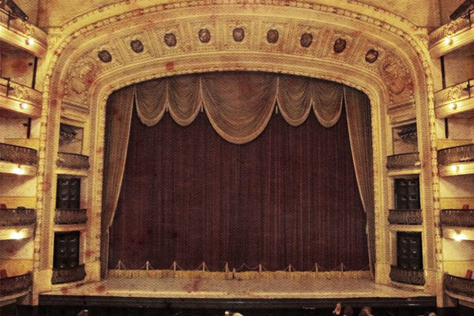

Slide 10
СЛОВАРЬ ТЕМЫ:
театр,
трагедия,
комедия,
орхестра,
сатир,
?

